Slide 1
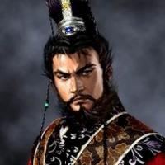
项羽之死

Slide 2
用四字短语概括出三个场面
情节梳理
垓下之围
东城快战
乌江自刎

Slide 3
有美人名虞，常幸从；骏马名骓，常骑之。
于是项王乃悲歌慷慨，自为诗曰：“力拔山兮气盖世！时不利兮骓不逝！骓不逝兮可奈何！虞兮虞兮奈若何！” （垓下歌）
歌数阙，美人和之。项王泣数行下，左右皆泣，莫能仰视。

Slide 4
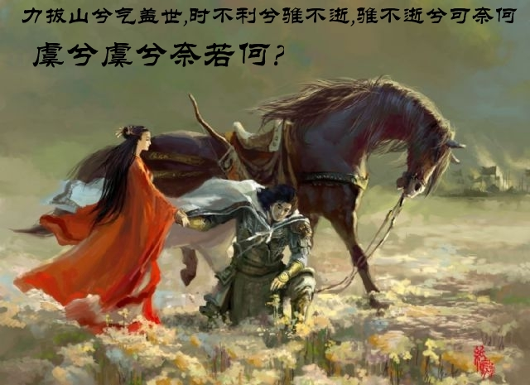
垓下歌

Slide 5
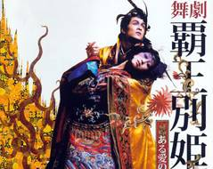
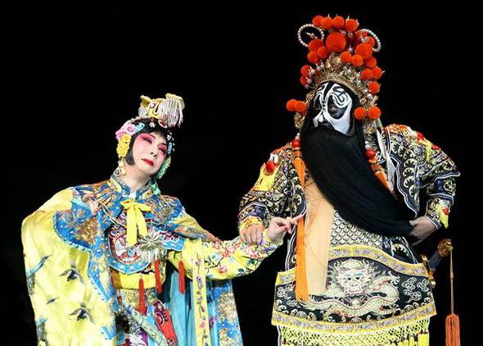
爱女人是重情
爱战友是重义
项羽慷慨悲歌表现他多情善感，这里写项羽“泣数行下”，渲染出一个末路英雄的悲哀。

Slide 6
项羽悲歌泣下，“左右皆泣，莫能仰视”这个场面说明了什么？众位勇士对项羽的怜悯
左右随从对项羽的怜悯，不忍心看到他哭泣，写出项羽处于绝境时的凄惨状况。

Slide 7
垓下之围
四面楚歌
霸王别姬
多情善感
儿女情长
英雄末路的悲哀
血性柔肠

Slide 8
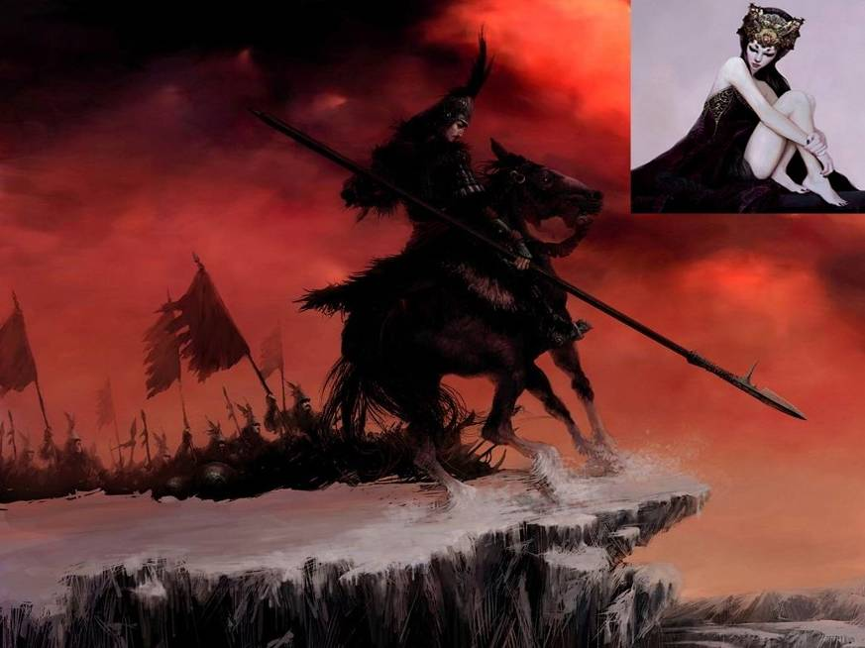
从项羽的“溃围、斩将、刈旗”的快战中，你看到项羽是怎样的人？
勇猛威风，骁勇善战，自负

Slide 9
东城快战
溃围
斩将
勇武豪爽寡谋轻信
骁勇善战威风勇猛自负
不知自省

Slide 10
乌江自刎
拒渡
赠马
赐头
知耻重义心地仁善视死如归
*笑言拒渡——知耻近乎“勇”
*宝马赠亭长，头颅赐故人——重情重义

Slide 11
延伸拓展
如何看待项羽之死？（结合杜牧和李清照的不同评价）。他的选择和表现表现了怎样的精神特征？

Slide 12
题乌江亭
杜牧
胜败兵家事不期，包羞忍辱是男儿。
江东子弟多才俊，卷土重来未可知。

Slide 13
乌江
胡曾
争帝图王势已倾，八千兵散楚歌声。
乌江不是无船渡，耻向东吴再起兵。
乌江亭
王安石
百战疲劳壮士衰，中原一败势难回。
江东子弟今虽在，肯与君王卷土来？

Slide 14
咏项羽
李清照
生当作人杰，死亦为鬼雄。
至今思项羽，不肯过江东。
李清照认为：项羽气势豪壮，令人敬仰。因为这首诗从开始至结束都洋溢着对英雄的赞美和敬仰。

Slide 15
人民解放军占领南京
毛泽东 1949.4
钟山风雨起苍黄，百万雄师过大江。
虎踞龙盘今胜昔，天翻地覆慨而慷。
宜将剩勇追穷寇，不可沽名学霸王。
天若有情天亦老，人间正道是沧桑。

Slide 16
布置作业
作业：
要求：写两段话，两种观点。
1、每段150字左右；
2、引用一句名言；
3、（主要）以和“项羽”有关的情节、细节为事例；
4、点评事例；
5、联系现实。

